Slide 1
Skulpturforløb 1

Slide 2
Hvad siger læreplanen?
I skal kunne beskrive, analysere og fortolke græske og romerske statuer i deres antikke kontekst og i deres betydning for senere kultur.
- Beskrivelse - udtømmende (hvad ser vi? Få alle oplysninger med!)
- Analyse - inddragelse af fagbegreber og tematikker
- Fortolkning - perspektivering til samtidig historisk kontekst
De antikke statuer skal perspektiveres med statuer, der sætter dem ind i en kunsthistorisk sammenhæng. - perspektivskulpturer

Slide 3
De seks tidsperioder
Arkaisk tid (ca. 700-480 f.v.t)
Tidlig klassisk tid (480-450 f.v.t)
Højklassisk tid (450-400 f.v.t)
Senklassisk tid (400-323 f.v.t.)
Hellenistisk tid (323-31 f.v.t)
Romersk tid (753 f.v.t-476 e.v.t)

Slide 4
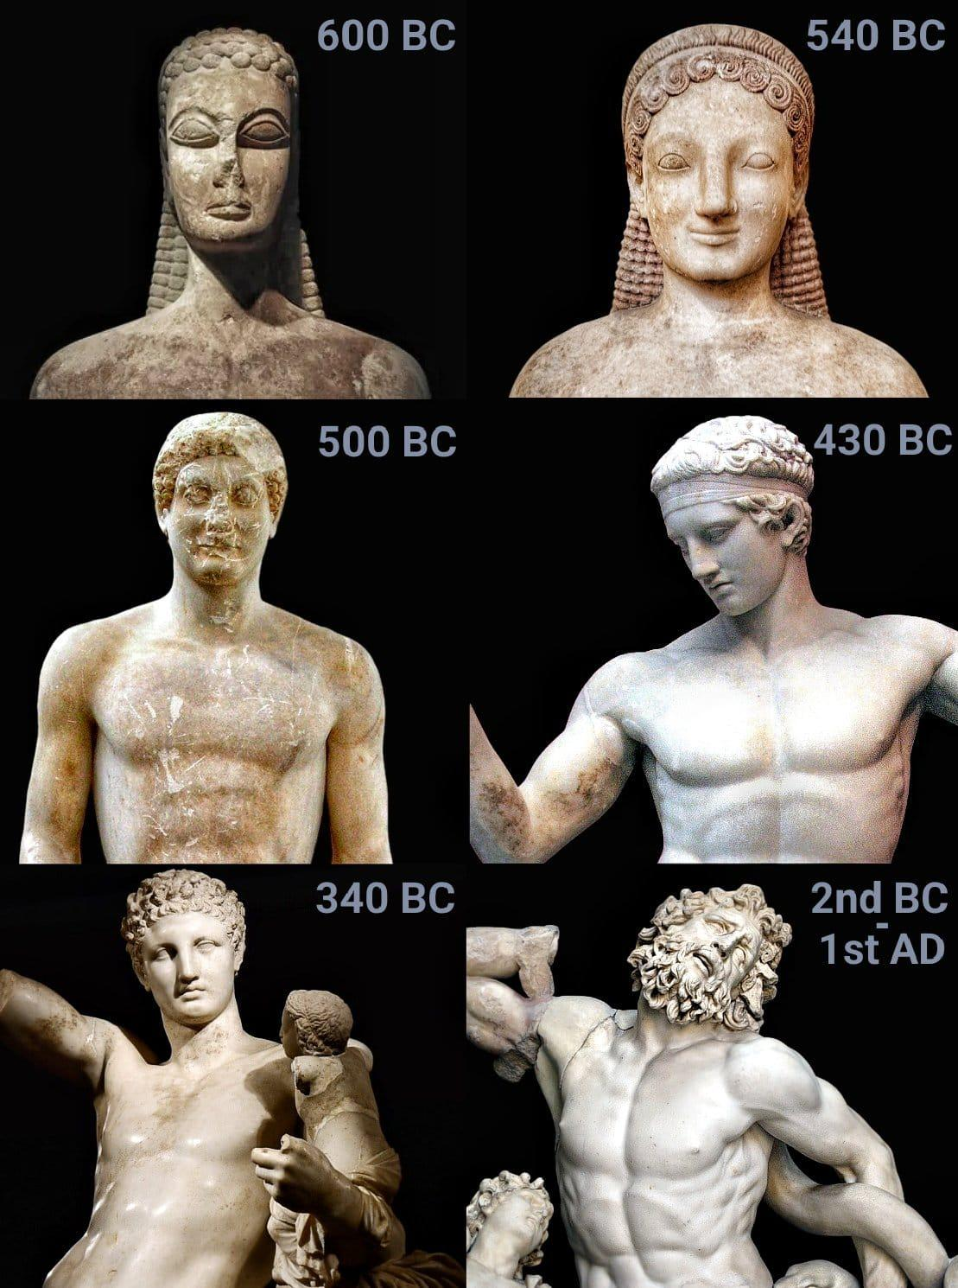
Udvikling i græsk skulptur

Slide 5
Akaisk tid – Historisk kontekst
Opblomstringen af den græske polis-kultur (polis=bystat)
Indbyggerne i de græske poleis grundlagde op imod 600 nye bystater fra sydfrankrig til sortehavet
Syditalien – magna græcia (storgrækenland) p.g.a den store mængde græske poleis
De nye bystater fungerede som handels og landbrugskolonier
Grækerne stødte her på fremmede kulturer i hele middelhavsområdet
Disse kulturmøder fik stor betydning for udviklingen af den græske kunst – særligt mødet med ægyptisk kunst.

Slide 6
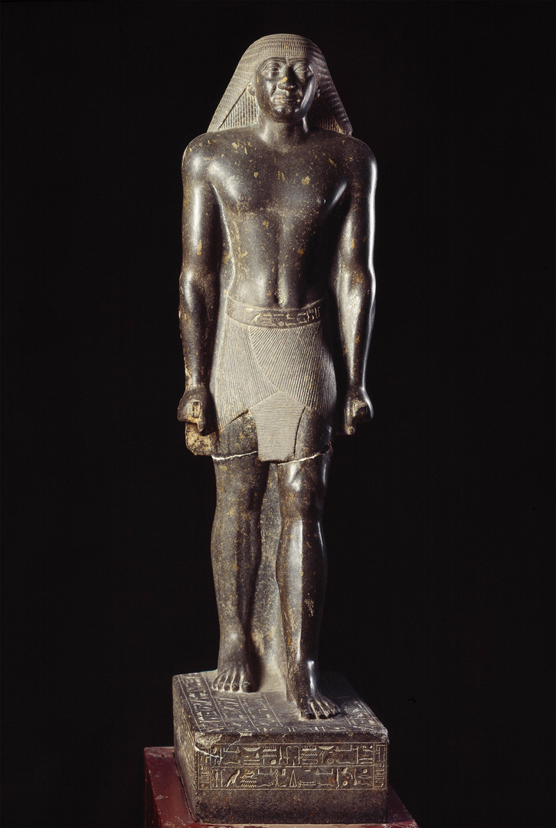

Slide 7
Arkaisk tid - nøglebegreber
Mandlig figur: Kóuros
Kvindelig figur: Kóre
Perlelokker
Arkaisk smil
Symmetri
I tidlig arkaisk tid er konturerne skarpe (stiliserede), men bliver senere mere naturalistiske
Mænd er nøgne, kvinder altid påklædt. Kun Afrodite må afbildes nøgen. Dette gælder alle tidsperioder

Slide 8
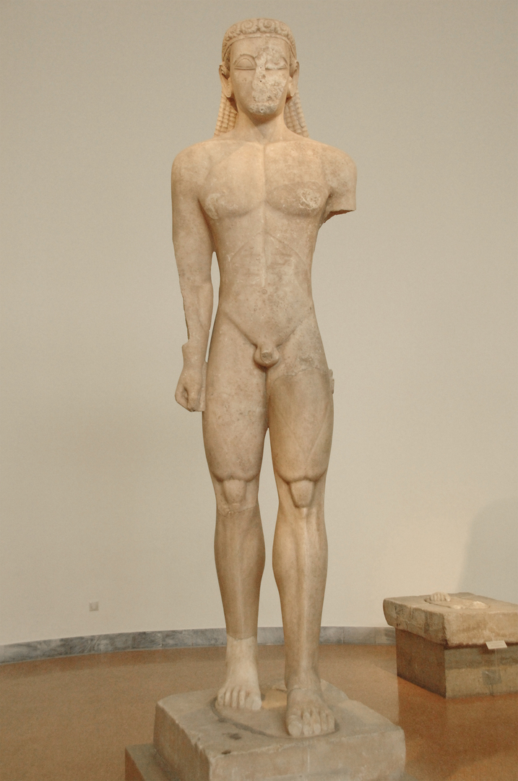
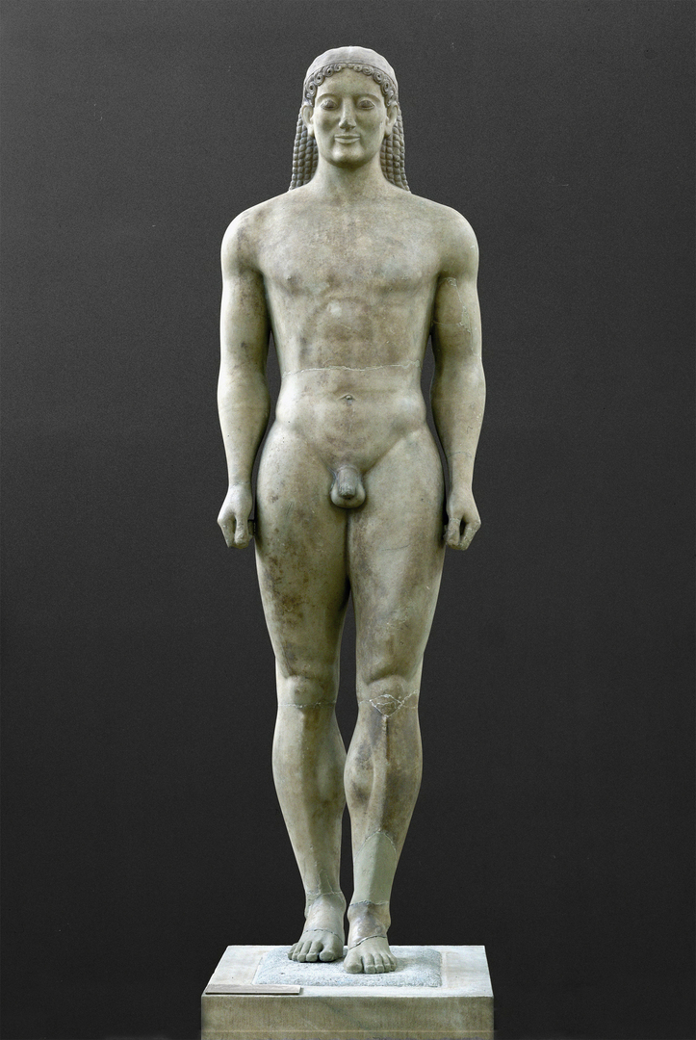
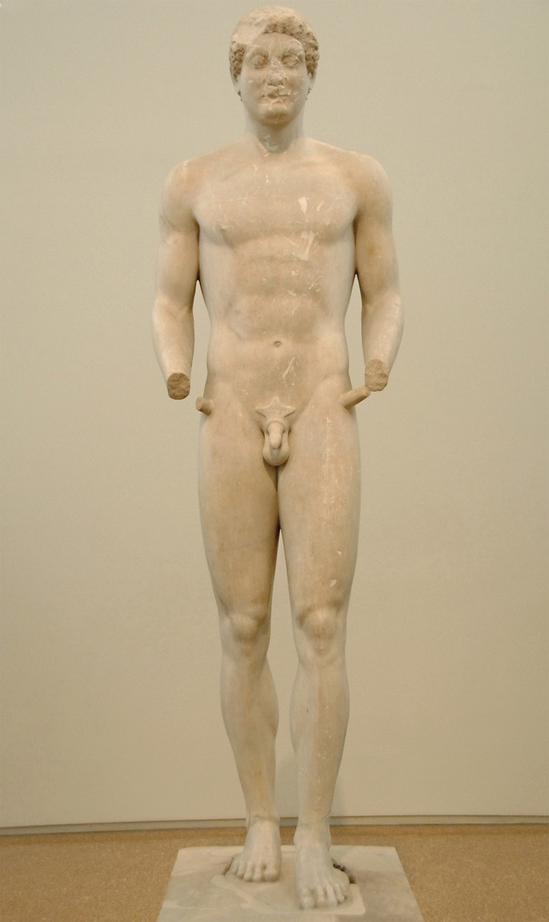
590-580 f.v.t
530-520 f.v.t
510 f.v.t

Slide 9
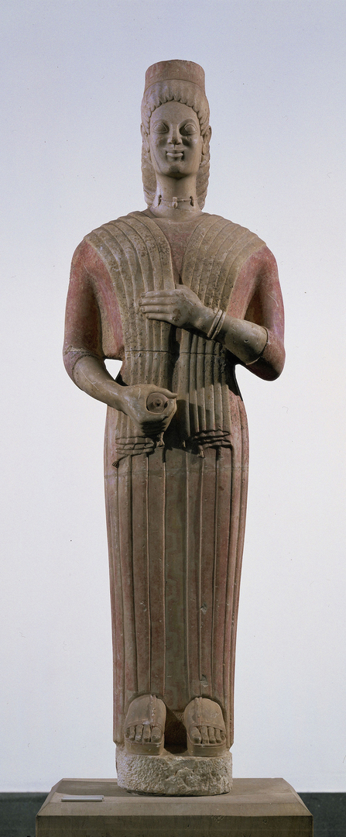
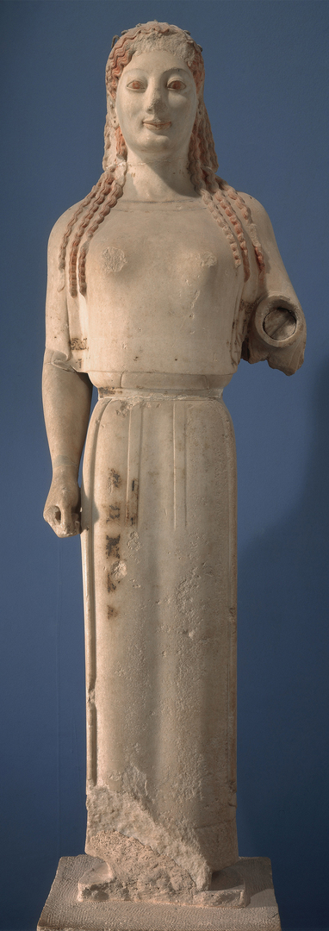
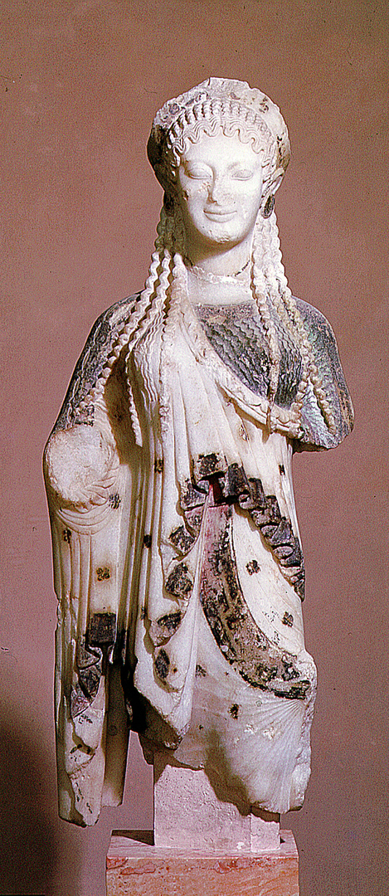
580-570 f.v.t
530 f.v.t
510 f.v.t

Slide 10
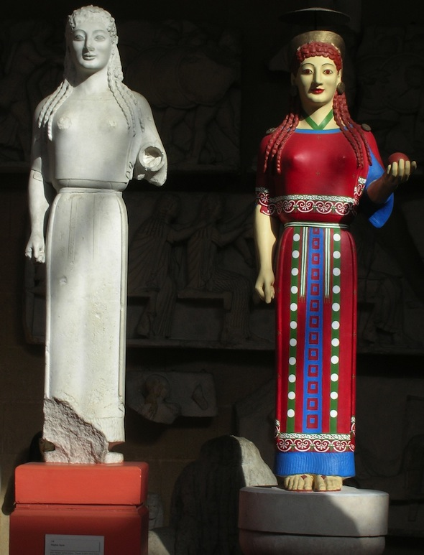

Slide 11
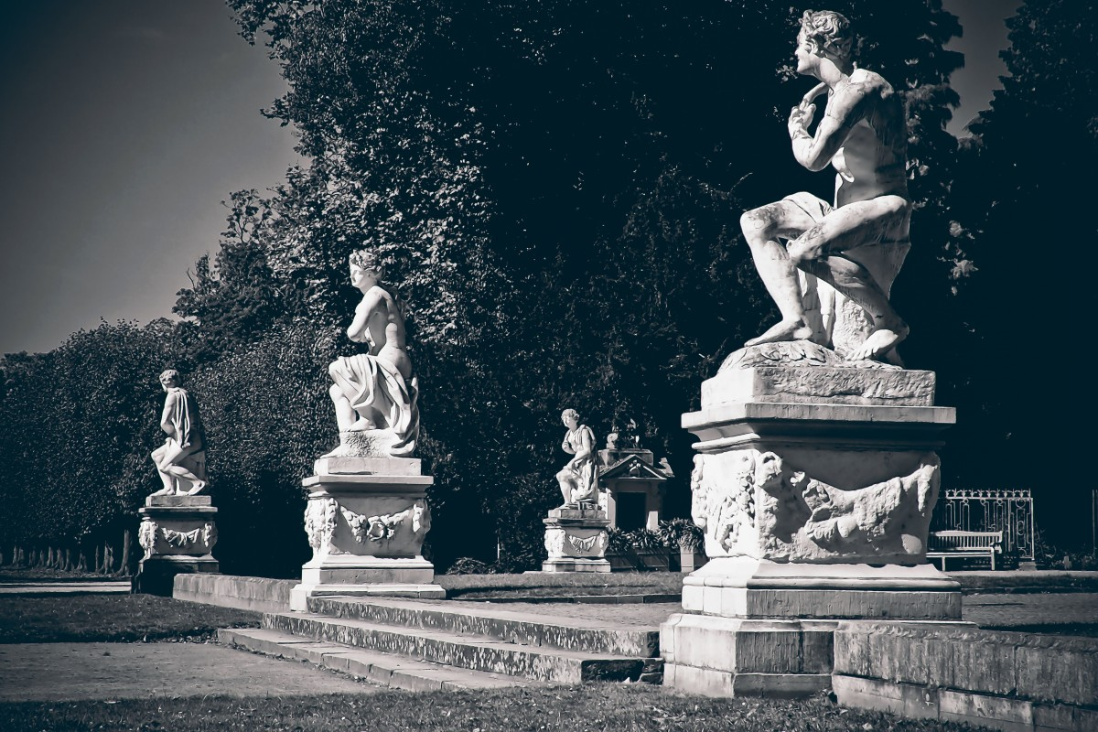

Slide 12
